Slide 1
RENCANA ASUHAN 2-6 HARI BAYI BARU LAHIR
Tim Pengampu Mata Kuliah Prodi D III Kebidanan Sekolah Vokasi UNS

Slide 2
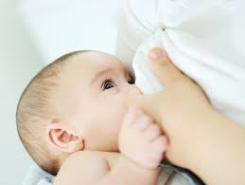
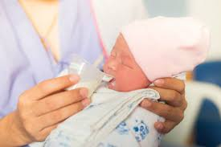
Kebutuhan Minum
Menyusui segera setelah lahir – 1-2 mnt setiap payudara
Kolostrom --- mencukupi kebutuhan pada hari – hari pertama
Hari ke-3 menyusui 10 mnt, jarak 3-4 jam ---- on demond
Bayi lapar 2-4 jam
Kebutuhan cairan : 60 ml/kg BB --- hari 14 mencapai 200 ml/kg BB

Slide 3
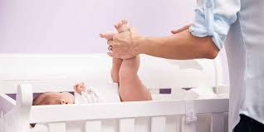
Buang Air Besar (BAB)
Mekoneum --- hitam kehijauan pada hari pertama – hari 2-3
Hari 4-5 warna tinja coklat kehijauan
Hari selanjutnya warna tinja tergantung jenis susu yang diminum
ASI – kuning lembek
Susu formula – keabu-abuan dg bau sedikit menusuk
BAB 3 - 8 x sehari

Slide 4
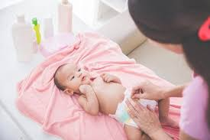
Buang Air Kecil (BAK)
Bila kandung kemih belum kosong waktu lahir – dalam 24 jam BAK
Urine tidak berwarna/kuning pucat
BAK : 4-5 x sehari

Slide 5
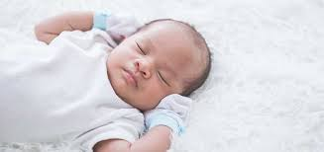
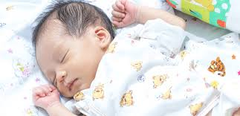
Tidur
Bayi memerlukan banyak tidur
Status sadar bayi – 2-3 jam beberapa hari I
Bayi tampak semi coma saat tidur – meringis, tersenyum dg gerakan bola mata cepat
Tidur sehari rata-rata 20 jam
Sampai 2 mg setelah lahir – sering tidur – bangun diantara waktu menyusu

Slide 6
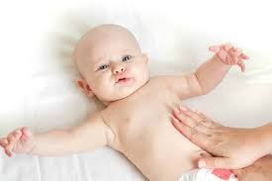
Kebersihan Kulit
Secara struktural tidak terdapat perbedaan dengan orang dewasa
Kulit lebih tipis dan halus dg ikatan antar sel lebih lemah – produksi kelenjar keringat dan minyak lebih rendah – mudah terganggu pd perub.suhu dan kelembaban – resiko iritasi lebih tinggi

Slide 7
Prinsip perawatan kulit :
Hindari pajanan dg bahan keras dan iritatif (urin, faeces, keringat, air liur dan sisa makanan)
Pertahankan hidrasi kulit
Hindari gesekan khususnya daerah lipatan
Gunakan produk yg memenuhi standar (tidak mengandung pewangi, pewarna, tidak menimbulkan reaksi pada mata dan kulit)

Slide 8
Cara perawatan kulit:
Setiap kali habis BAK/BAB bersihkan daerah kelamin dan sekitarnya dg air bersih lalu keringkan dg handuk/kain bersih dan kering
Menggunakan popok/pakaian bayi yang terbuat dari katun/kain yg menyerap keringat
Memandikan bayi 2x sehari
Menggunakan sabun/shampo khusus untuk bayi – bahan lembut – mencegah iritasi/alergi
K/p oleskan baby oil pada daerah lipatan kulit yang lembab dan berkeringat

Slide 9
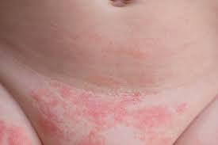
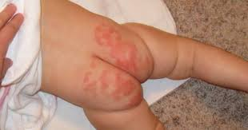
Masalah ruam popok
Tanda ruam popok : popok kemerahan, timbul lepuh-lepuh diseluruh daerah popok
Penyebab : terlalu lama dibiarkan dengan popok yang basah
Cara mengatasi :
- Sering ganti popok
- Seka hati-hati dg air bersih
- Oleskan krim pelindung
- Jangan menggunakan popok bahan plastik

Slide 10
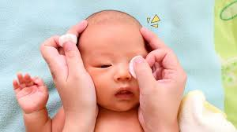
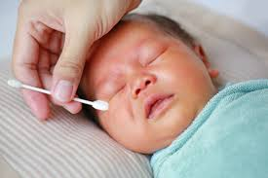
Keamanan
Mengamati suhu tubuh bayi : normal 36-37,5 ºC
Membersihkan mata yang lengket – infeksi mata ringan – bulu mata lengket waktu tidur/kotoran menggumpal ke sudut mata – bersihkan 2 x sehari dg kapas hangat

Slide 11
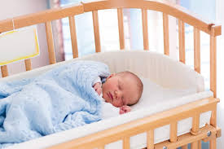
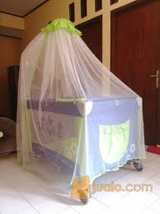
Rasa aman :
Tempat tidur/keranjang jauh dari pintu
Pasang pagar pengaman di tempat tidur/keranjang, jarak kisi-kisi tidak terlalu lebar
Tempat tidur dari bahan kuat dan aman
Pada waktu bayi tidur selimuti dg selimut tipis – cuaca dingin selimut tebal

Slide 12
Agar bayi tidur nyenyak :
Sikap tidur terbaik : terlentang
Sebelum tidur – seka tubuhnya
Kamar harus hangat (suhu 26 – 28º C)
Jangan merokok di kamar bayi
Sebelum tidur periksa popok, jika basah diganti
Penerangan kamar tidur sebaiknya temaram – tidur nyenyak dan tenang

Slide 13
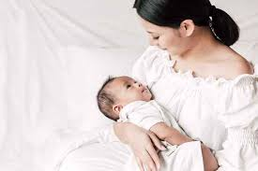
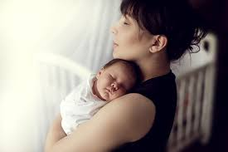
Bayi usia 2-6 hari :
Rasa aman psikologis dapat dilakukan dengan sering memeluk dan menggendong bayi --- diperoleh terutama dari ibu pada saat bayi menyusu

Slide 14
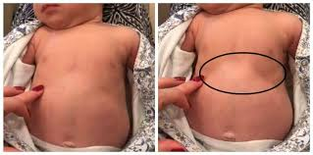
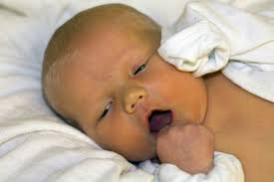
Tanda-tanda Bahaya
Pernafasan : sulit/lebih dari 60 kali/menit
Kehangatan : terlalu panas > 38 ºC atau terlalu dingin < 36 ºC
Warna kulit : kuning (terutama pada 24 jam pertama), biru/pucat, memar
Pemberian makan : hisapan lemah, mengantuk berlebihan, rewel, banyak muntah
Tali pusat : merah, bengkak, keluar cairan, bau busuk, berdarah

Slide 15
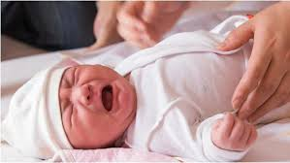
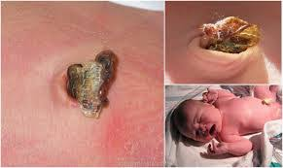
Infeksi : suhu meningkat, merah, bengkak, keluar cairan (pus), bau busuk, pernafasan sulit
Tinja/kemih : tidak BAB dalam 3 hari, tidak berkemih dalam 24 jam, tinja lembek, sering, hijau tua, ada lendir/ darah pada tinja
Aktivitas : menggigil atau menangis yang tidak biasa, rewel, lemas, terlalu mengantuk, lunglai, kejang, kejang halus, tidak bisa tenang, menangis terus-menerus

Slide 16
Penyuluhan Sebelum Pulang
Kebersihan :
Selalu menjaga kebersihan dg memandikan 2 x sehari
Ganti pakaian setiap kali habis mandi, BAB/BAK dan setiap kali pakaian basah/kotor
Jaga kebesihan tempat tidur
Selalu mencuci tangan sebelum dan sesudah memegang bayi
Menjaga kebersihan alat-alat (makan, mandi dll)

Slide 17
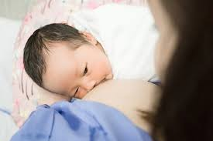
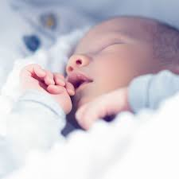
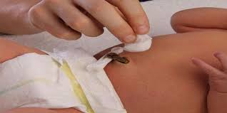
Pemberian minum : berikan ASI 2-3 jam sekali/on demond dan menyendawakan bayi setiap kali habis minum
Pemberian ASI Eksklusif : menyarankan supaya bayi hanya diberikan ASI saja sampai umur 6 bulan
Istirahat : bayi harus cukup istirahat untuk membantu pertumbuhannya
Beritahu bagaimana cara perawatan tali pusat

Slide 18
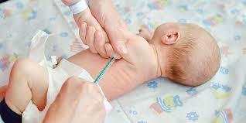
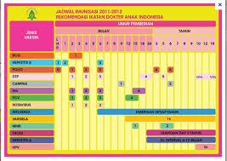
Imunisasi : memberitahu imunisasi yaang telah diberikan dan jadwal imunisasi (bulan depan)
Kapan ibu harus membawa bayinya untuk kunjungan ulang

Slide 19
PERAN BIDAN PADA BAYI SEHAT
Secara mandiri mengatur perawatan BBL selama 28 hari pertama kehidupan – 6 minggu
Membina hubungan baik dengan ibu dan keluarga BBL untuk meningkatkan kesejahteraan keluarga melalui keterlibatan bidan dalam perawatan BBL dan memberi nasehat baik bagi ibu maupun bagi anak yang baru lahir.

Slide 20
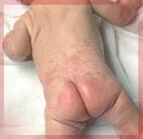
VARIASI UMUM 6 MG PERTAMA
RUAM POPOK
Reaksi kulit terhadap amonia urine dan kontaminasi bakteri dalam feses
- Bersihkan dengan sabun ringan dan air hangat
- popok dibiarkan terbuka
- popok harus sering diganti
- ruam popok akibat jamur – obat anti jamur

Slide 21
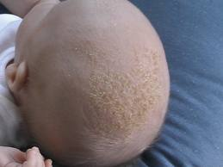
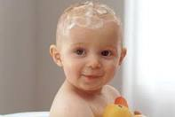
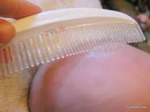
CRADDLE CAP
Kumpulan eksudat seborea
Tindakan : masase lembut pada kulit kepala dengan minyak sayur / zaitun dan hilangkan dengan sampo dan sisir dengan gigi rapat

Slide 22
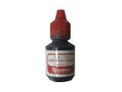
SARIAWAN PADA MULUT
Bayi menjauh dari payudara atau botol sambil menangis ketika akan mulai menyusui
Tindakan: diobati preparat gentian violet
putting susu terinfeksi jamur – krim anti jamur setelah menyusui

Slide 23
PERNAFASAN TIDAK TERATUR DAN BERISIK
Jalan nafas atas bayi sempit dan setiap pembengkakan ringan pada hidung dapat menghasilkan suara
Observasi:
- takhipnea (nafas > 60x/menit)
- nafas cuping hidung
- retraksi
- perubahan warna
- mendengkur (grunting)

Slide 24
BAYI YANG REWEL
Penyuluhan teknik menenangkan bayi:
mencoba memberi makan bayi
menggendong bayi
membedung bayi
memberi bayi dot
berbicara dengan bertatapan wajah – nada rendah dan berirama
mengurangi stimulasi sensori dalam kamar
menggendong bayi sambil berjalan mengelilingi kamar
membawa bayi keluar untuk berjalan-jalan atau mengendarai mobil

Slide 25
Terima kasih...

